Slide 1
Strategische breedte
Deel 27
Ductus

Slide 2
Vandaag
Vijf roadmaps, geen overzicht
De portefeuillekaart
Afhankelijkheden vroeg herkennen
Prioriteren tussen werkstromen

Slide 3
1. Vijf roadmaps, geen overzicht

Slide 4
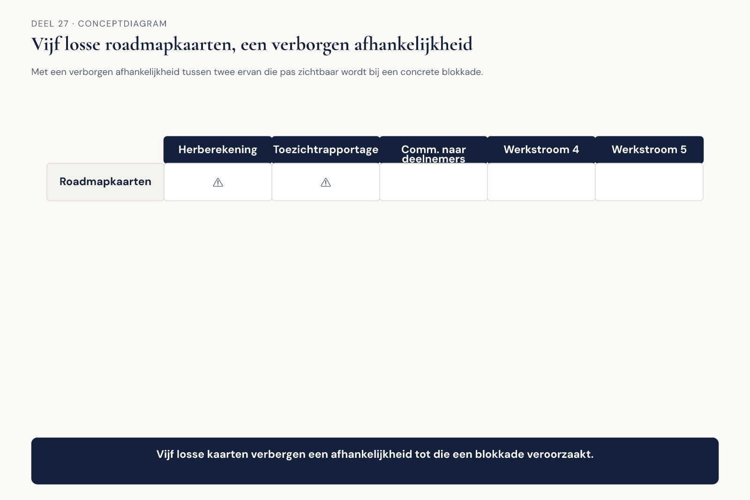
Een verborgen afhankelijkheid
Figuur 27-1

Slide 5
Hetzelfde probleem als deel 12
Nu tussen complete programma's, niet tussen twee schermen

Slide 6
2. De portefeuillekaart

Slide 7
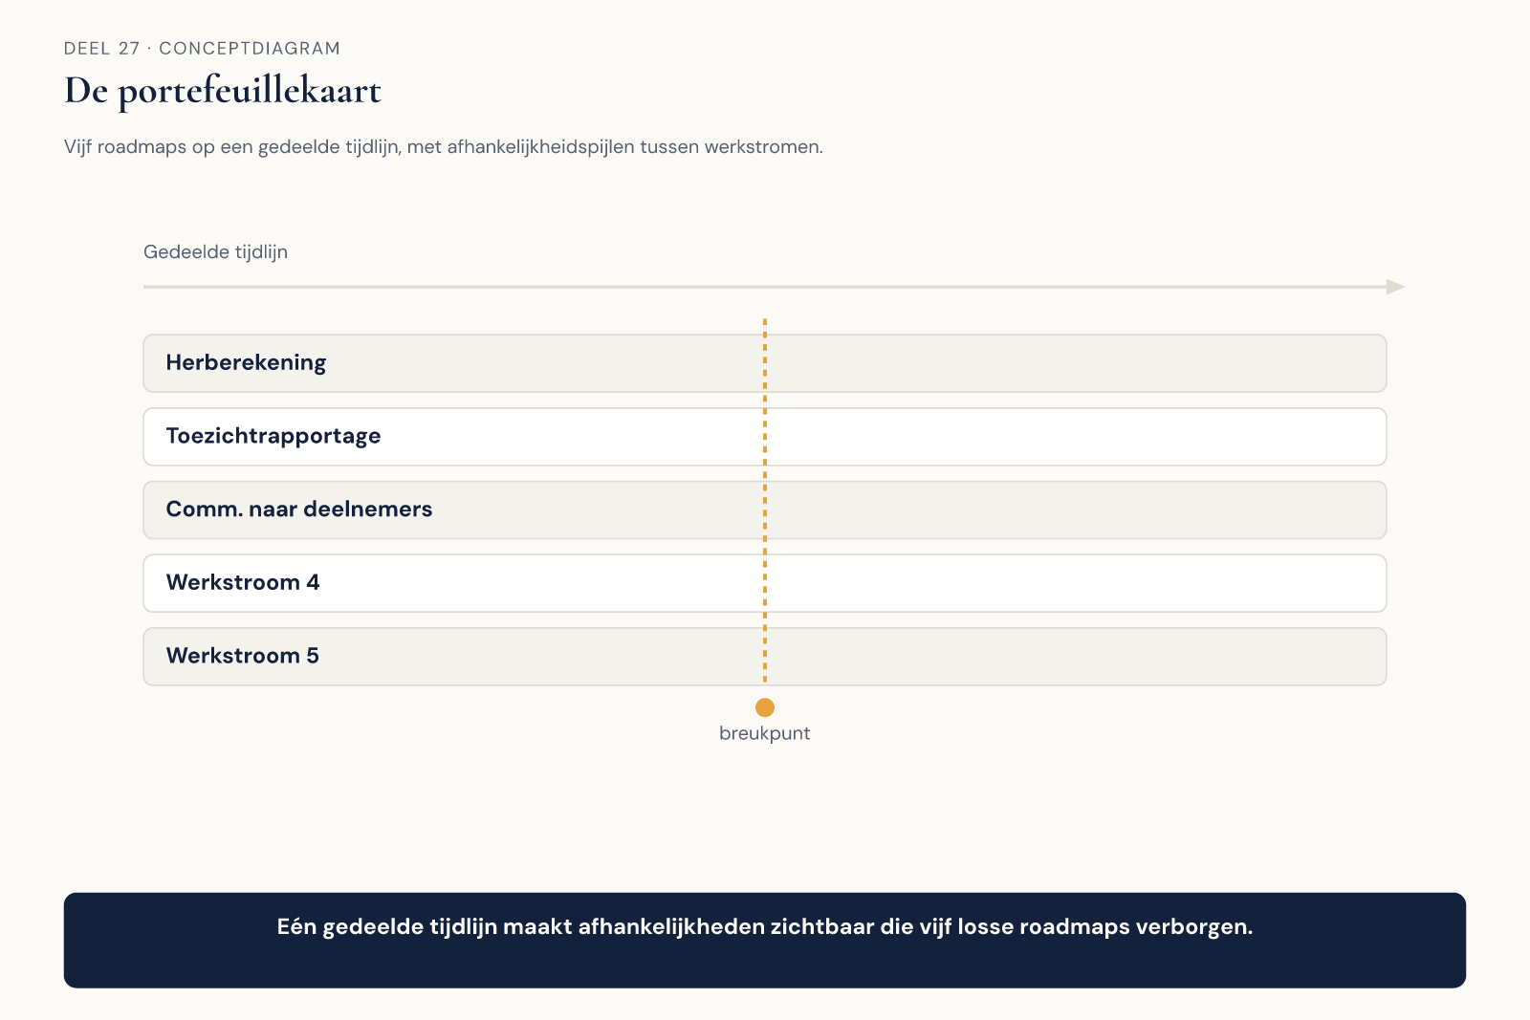
Vijf roadmaps, één tijdlijn
Figuur 27-2 — afhankelijkheidspijlen

Slide 8
Geen nieuwe informatie
Eén extra laag — de pijlen ertussen

Slide 9
Bij Wtp
Zes afhankelijkheden gevonden
Vier daarvan nieuw aan het licht
Drie kwartalen eerder gezien dan op het moment zelf

Slide 10
Opdracht 1 — De portefeuillekaart
25 minuten, tweetallen
Drie werkstromen · minstens één afhankelijkheid

Slide 11
3. Afhankelijkheden vroeg herkennen

Slide 12
"Heeft dit item iets nodig van een andere werkstroom, en weet die werkstroom dat?"

Slide 13
Het tweede deel is net zo belangrijk als het eerste
Een onherkende afhankelijkheid sluimert tot het te laat is

Slide 14
Opdracht 2 — De afhankelijkheidsvraag
15 minuten, individueel
Drie initiatieven · geverifieerd, niet aangenomen

Slide 15
4. Prioriteren tussen werkstromen

Slide 16
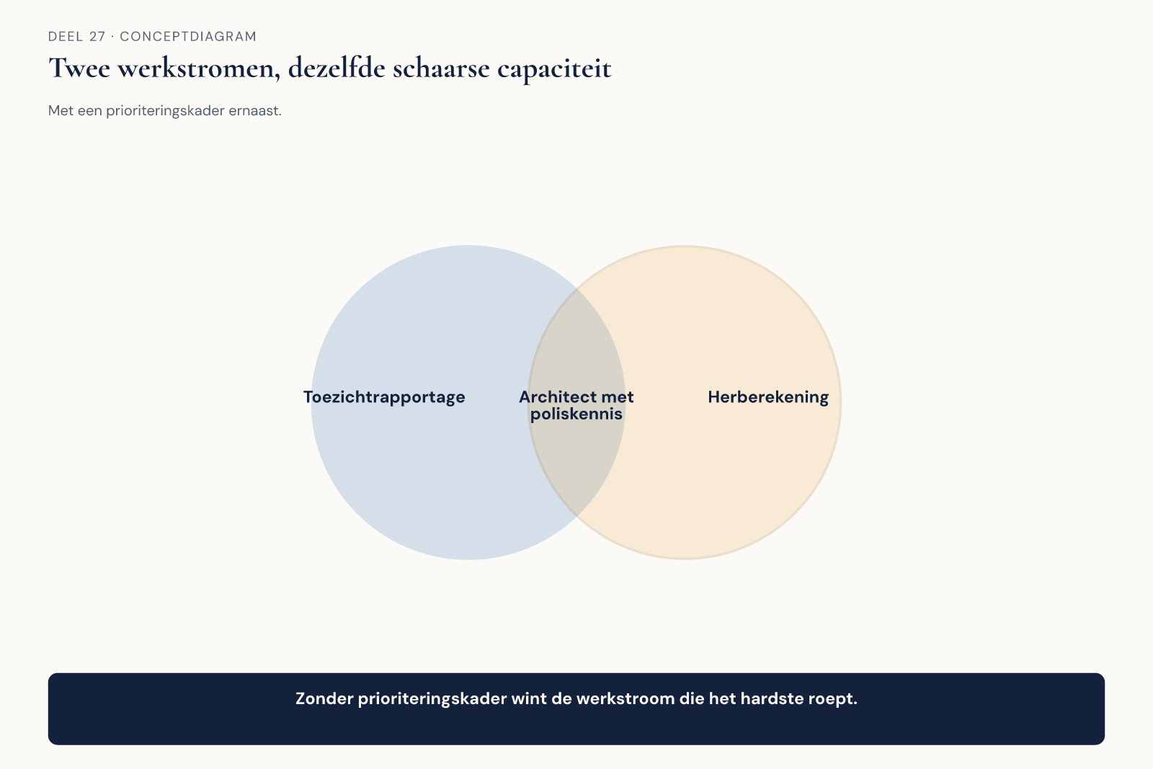
Dezelfde schaarse capaciteit, twee aanvragen
Figuur 27-4

Slide 17
Het kader, in volgorde
# | Vraag
1 | Is een van de twee verplicht?
2 | Welke beschermt tegen het grootste risico?
3 | Welke levert het meeste rendement op?

Slide 18
Bij Wtp
"Toezichtrapportage": wettelijke deadline → verplicht
Voorrang boven "Herberekening" — voelt urgenter, is niet verplicht
Vastgelegd in het besluitenlogboek, motivering expliciet

Slide 19
Opdracht 3 — Prioriteren tussen werkstromen
20 minuten, individueel
Eigen schaarse resource · drie vragen in volgorde

Slide 20
Opdracht 4 — Het besluit vastleggen
15 minuten, groepen van 3-4
Besluitenlogboek-stijl

Slide 21
Niet vijf gezonde delen
Een gezond geheel — dat is strategische breedte

Slide 22
Niveau 3 vervolgt
Risicobeheer op praktijkschaal, gedragscode, en de CITA-S/P-capstone.

